Slide 1



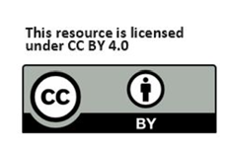

C3 Liderazgo, cambio y comunicación
Módulo 2
Marketing digital para la sostenibilidad
www.ecosmartproject.eu

Slide 2

Grupo 3 – Liderazgo, cambio y comunicación | Módulo 2 - Marketing digital para la sostenibilidad
Por qué este módulo es importante para tu negocio
Para comunicar la sostenibilidad de forma eficaz se necesita algo más que hacer afirmaciones. Las empresas del sector hotelero y de la restauración necesitan historias auténticas, pruebas creíbles y canales de comunicación que generen confianza entre los clientes, los empleados y el resto de partes interesadas.
01
02
03
Cuenta historias auténticas sobre sostenibilidad
Fomenta la confianza a través de la transparencia
Utilice los canales digitales de forma eficaz
Aprende a comunicar acciones reales de sostenibilidad de manera que conecten con los clientes y reflejen los valores de tu negocio.
Utiliza pruebas, datos, certificaciones y acciones visibles para reforzar la credibilidad y evitar el «greenwashing».
Comprende cómo los sitios web, las redes sociales y las comunicaciones con los clientes pueden respaldar los mensajes de sostenibilidad y la implicación de los clientes.
Conoce las empresas de las que aprenderás en este módulo
La Papa (Irlanda), McNicholl Caravans (Irlanda), Coco Hotel (Dinamarca)
Desarrolla rutinas que ayuden a los equipos a utilizar las pruebas de forma coherente, supervisar el progreso y mejorar el rendimiento con el tiempo.

Slide 3




Grupo 3 – Liderazgo, cambio y comunicación | Módulo 2 - Marketing digital para la sostenibilidad
Dónde encaja este módulo
Función: Recurso fundamental del programa en materia de liderazgo, gestión del cambio y acción estratégica, que ayuda a las pymes del sector hotelero a guiar a sus equipos a través de la transformación ecológica y digital con confianza.
Viene después de / presupone familiaridad con
C2 M1 (herramientas digitales)
C1 M1 (la realidad operativa detrás de las afirmaciones)
Amplía o se conecta con
C3 M1 (posicionamiento de liderazgo)
C1 M3 (experiencia del huésped)

Slide 4

Objetivos de aprendizaje
Comprender por qué el marketing digital es esencial para comunicar la sostenibilidad en tu pyme
Reconocer las tendencias clave en la comunicación ESG y el comportamiento consciente de los consumidores
Traducir las acciones de sostenibilidad en historias de marca claras y auténticas
Seleccionar y utilizar herramientas y plataformas digitales para amplificar tu mensaje de sostenibilidad
Aplicar el pensamiento emprendedor para identificar nuevas oportunidades y valor empresarial
Comunicar las afirmaciones ESG de forma ética y evitar el greenwashing
Apoyar a los equipos en el desarrollo de habilidades de comunicación digital seguras y responsables
Al finalizar este módulo, serás capaz de:

Slide 5
Glosario compartido
Siete términos utilizados a lo largo del programa. Las definiciones son las mismas en todos los módulos.
Término
Definición canónica
Tratamiento completo en
«Greenwashing»
Realizar afirmaciones sobre sostenibilidad que son exageradas, imposibles de verificar o carecen de fundamento, ya sea de forma intencionada o por omisión.
C3 M2
ESG
Medioambiental, Social y de Gobernanza: los tres pilares utilizados para evaluar el rendimiento no financiero de una empresa y su impacto más amplio.
C3 M1
Empujón
Un pequeño cambio en la forma en que se presenta una opción (una opción predeterminada, un recordatorio, la disposición física) que modifica el comportamiento sin restringir la elección.
C1 M3
Transición doble
Impulsar conjuntamente la transformación digital y la transición ecológica para que ambas se refuercen mutuamente en las pymes.
C3 M1
KPI
Indicador clave de rendimiento: un valor medible que muestra la eficacia con la que una empresa está alcanzando un objetivo definido.
C2 M2
Economía circular
Enfoque diseñado para mantener los materiales y productos en uso el mayor tiempo posible mediante la reducción, la reutilización, la reparación, el reacondicionamiento y el reciclaje, de modo que los residuos se conviertan en un recurso.
C1 M2
Recorrido del huésped
La secuencia completa de las interacciones de un huésped con una empresa, desde el conocimiento de la marca hasta la reserva, la estancia y la interacción posterior a la estancia, que se utiliza para diseñar de forma coherente la sostenibilidad y los puntos de contacto digitales.
C1 M3

Slide 6

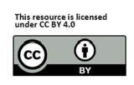
Contenido
01
Introducción
Por qué el marketing digital es importante hoy en día y cómo puede contribuir a la sostenibilidad
02
Comprender el panorama
Sostenibilidad y comunicación ESG, consumidores conscientes y toma de decisiones en línea
03
Narrativa estratégica
Cómo convertir las acciones de sostenibilidad y ESG en historias de marca auténticas
04
Herramientas y plataformas digitales
05
Pensamiento emprendedor
Vincular la sostenibilidad, el marketing, la innovación y el nuevo valor empresarial
06
Ética de la comunicación y confianza
Afirmaciones basadas en pruebas, riesgo de «greenwashing» y uso responsable de la IA

Slide 7

01
Introducción

Slide 8

Introducción
El marketing mix se ha trasladado rápidamente al ámbito online. El marketing digital es ahora el lugar donde las personas descubren, comparan y deciden. Las búsquedas, los mapas, las reseñas, los vídeos cortos, las plataformas de reserva y el correo electrónico determinan la demanda mucho antes de que un huésped hable con su equipo. Este módulo muestra cómo utilizar el marketing digital para promover la sostenibilidad y cómo hacer que el propio marketing digital sea más sostenible.
La IA está acelerando este cambio. Los huéspedes utilizan búsquedas y recomendaciones asistidas por IA, y comprar a través de estos canales forma ya parte del comportamiento cotidiano de los clientes. Las empresas utilizan la IA para crear contenido, responder preguntas, traducir y personalizar ofertas. Esto aporta rapidez y escala, pero también nuevos riesgos para la confianza y la precisión.
La sostenibilidad se inscribe en esta realidad.

Slide 9

El auge del cliente consciente
Los clientes no solo compran un producto o servicio... compran tus valores.
Cómo las expectativas de los huéspedes están definiendo el sector hotelero. Los consumidores quieren:
Transparencia sobre las prácticas medioambientales
Una comunicación honesta, sin exageraciones
Pruebas visibles de sostenibilidad (fotos, datos, historias)
Experiencias locales significativas y conectadas con la comunidad
Operadores que compartan sus valores
Tendencias:
El 76 % de los viajeros quiere opciones más sostenibles (Fuente)
Los huéspedes más jóvenes esperan autenticidad y acceso digital a la información (Fuente)
Experiencias que se perciban como personalizadas, auténticas y no artificiales
Véase también ›
C3 M1
- Liderando el cambio ecológico y digital

Slide 10


El marketing digital para la sostenibilidad requiere dos conjuntos de habilidades
01
02
Aprenderás a hacer que tus acciones de sostenibilidad sean visibles y creíbles en Internet.
Aprenderás a gestionar tu marketing digital de una forma que genere menos residuos y tenga un menor impacto.
Véase también ›
C3 M1
- Liderar el cambio ecológico y digital

Slide 11

01.
Por qué el marketing digital es fundamental para comunicar la sostenibilidad
El marketing hotelero es ahora un sistema siempre activo: búsquedas, mapas, reseñas, agencias de viajes online, sitios web, redes sociales, correo electrónico y mensajería.
Los consumidores pasan de un canal a otro en cuestión de minutos, y cada canal influye en el siguiente.
Se trata de un conjunto de señales en constante evolución que se revisa a diario.
La sostenibilidad solo influye en la elección cuando es visible y coherente, con un mensaje central claro y pruebas que lo respalden.
Por eso, tu historia de sostenibilidad necesita una estructura sencilla que puedas reutilizar en todas partes: acción, pruebas y lo que significa para el consumidor.
Si no cuentas tu historia de sostenibilidad, alguien más lo hará o los clientes y darán por sentado que no hay ninguna.
Ver también ›
C2 M1
- IA en el sector hotelero

Slide 12
Los huéspedes viven experiencias, no se topan con departamentos
Agencias de viajes online
Redes sociales
redes
Mensajería
Buscar
Mapas
Opiniones
Identificar necesidades
Descubrimiento local
Genera confianza
Comparar y reservar
Prueba de realidad
Respuestas rápidas
Ver siguiente diapositiva

Slide 13

Qué significa en la práctica estar «siempre activo»
El marketing hotelero debe estar siempre activo porque tu presencia digital es tu escaparate: abierto las 24 horas del día, los 7 días de la semana, revisado a diario y juzgado en cuestión de segundos. Hay múltiples elementos. A medida que revises cada canal de marketing digital, piensa en tu propio perfil y páginas online.
Búsquedas: los huéspedes escriben «necesidades», «cerca de mí», «apto para familias», «recarga de vehículos eléctricos», «comida local». Necesitas páginas claras que se ajusten a esas búsquedas.
Mapas: Google Maps es una pantalla de decisión. Las fotos, las categorías, los atributos, el horario de apertura y las preguntas y respuestas generan confianza.
Opiniones: tu reputación se actualiza constantemente. La forma en que respondes forma parte del marketing, especialmente en cuestiones de sostenibilidad.
Agencias de viajes online: (por ejemplo, plataformas como booking.com) los huéspedes comparan rápidamente. Echan un vistazo a las fotos, las políticas y los puntos clave, y luego deciden basándose en la claridad y la confianza.
Sitio web: es tu fuente de verdad. Debe confirmar lo que prometen otros canales y facilitar la reserva.
Redes sociales: esta es tu prueba de realidad. Muestra el ambiente, la gente y la autenticidad.
Correo electrónico: convierte y fideliza. Los correos electrónicos previos a la llegada orientan las decisiones; los correos posteriores a la estancia fomentan las reseñas y las visitas repetidas.
Mensajería: las respuestas rápidas consiguen reservas. También es donde pueden surgir preguntas prácticas sobre sostenibilidad, aparcamiento, puntos de recarga, política de ropa de cama o accesibilidad.

Slide 14

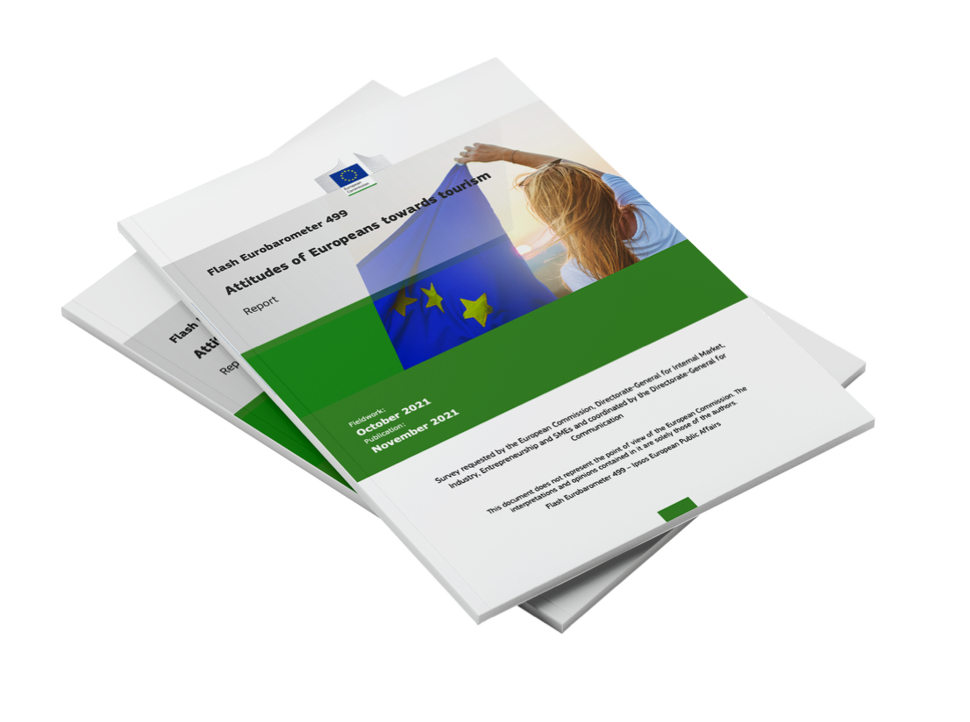
A los consumidores les preocupa la sostenibilidad
HAGA CLIC PARA VER
El 82 % está dispuesto a cambiar sus hábitos para un turismo más sostenible.
Eurobarómetro Flash de la UE, Actitudes de los europeos hacia el turismo: https://www.ipsos.com/sites/default/files/ct/news/documents/2021-12/EU-attitudes-tourism-report.pdf
El 82 %

Slide 15

Pon la sostenibilidad
donde se toman las decisiones:
A los consumidores les preocupa la sostenibilidad
⁰¹
Ejemplos: RevPAR bajo entre semana, mucho desperdicio en el brunch del domingo
¿Qué
significa para ti?
Significa que la sostenibilidad y los criterios ESG pueden influir en la demanda, pero solo cuando los huéspedes perciben señales claras durante su proceso habitual de reserva. Para ti, eso se traduce en medidas clave y prácticas de marketing digital.
Utiliza pruebas, no promesas:
⁰²
Los huéspedes confían en acciones concretas con pruebas. Las afirmaciones vagas generan dudas y riesgos.
Mantén la coherencia en la redacción en todos los canales
⁰³
Un mensaje en su sitio web y otro diferente en las respuestas de las redes sociales debilitan la credibilidad.

Slide 16





A los consumidores les importa la sostenibilidad
⁰¹
⁰²
⁰³
Trata el contenido de sostenibilidad como algo operativo
Utiliza etiquetas ecológicas
y señales reconocibles
La IA eleva el nivel:
Necesita un responsable, una rutina de actualización mensual y un sencillo proceso de aprobación.
Donde los tengas y explica lo que significan en un lenguaje sencillo.
Puede difundir rápidamente afirmaciones poco sólidas. Cualquier cosa relacionada con la sostenibilidad necesita una verificación humana y un enlace de prueba.
Ejercicio: lo que debes hacer a continuación, de forma sencilla y rápida:..:
Echa un vistazo rápido de 30 segundos a Google Maps, un anuncio en una OTA y tu sitio
web. ¿Puede un huésped encontrar rápidamente una acción clara de sostenibilidad y su prueba?
Crea un paquete de pruebas: 6 acciones, 6 puntos de prueba, 12 fotos, una breve página web sobre sostenibilidad y 10 frases aprobadas para el personal y las respuestas a las reseñas.
Utiliza una estructura de frases repetible en todas partes: Acción + Prueba + Significado para el huésped

Slide 17


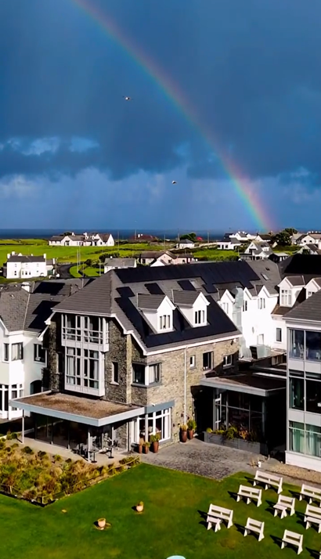
¿Quién lo hace bien?
Visitemos el Armada Hotel, en Irlanda
Armada hace algo muy inteligente en su página «Nuestros valores»: publica una lista fácil de leer con 20 acciones prácticas, para que los huéspedes puedan ver cambios reales rápidamente
Convierten la sostenibilidad en una experiencia para los huéspedes y en historias memorables. Discover Ireland destaca cómo el Armada vincula la sostenibilidad con un gancho para la experiencia del huésped y con el bienestar. Por ejemplo, un descuento por llevar el pelo mojado en la cafetería, descuentos por usar tazas reutilizables y un responsable de bienestar. Haga clic para ver: 8 alojamientos ecológicos en Irlanda
El refuerzo independiente de la sostenibilidad aparece en los medios de comunicación irlandeses y en los contenidos turísticos nacionales. Haga clic para ver: Cómo pasar unas vacaciones sostenibles en Clare – The Irish Times
Foto: Instagram
LEER: Nuestros valores | Armada Hotel

Slide 18

¿Quién lo hace bien?
Visitemos el Armada Hotel, en Irlanda
Vinculan la sostenibilidad alimentaria a un activo tangible, con la granja local Armada Farm que suministra productos y una historia de producto (por ejemplo, las algas como fertilizante) que los huéspedes pueden compartir. Se puede descargar su Política de gasto en proveedores locales desde su página web. El hotel se propone que al menos el 50 % del gasto en proveedores no relacionado con la mano de obra se realice con empresas situadas a menos de 80 km del hotel.
Utilizan el lugar, la comunidad y la cultura como parte del mensaje de sostenibilidad. The Irish Times describe la sostenibilidad como algo visible in situ y conectado a los sistemas locales (paneles solares, alimentos locales, eliminación del plástico de un solo uso, estaciones de recarga), además del bienestar de la comunidad y del personal como parte de la historia general.
Lideran con señales de confianza y luego explican lo que significan. Posicionan la certificación B Corp como un indicador de credibilidad y la explican en un lenguaje sencillo en todos los pilares ESG (gobernanza, trabajadores, comunidad, medio ambiente, clientes), incluyendo su puntuación en la evaluación de impacto y sus objetivos en curso.
LEER: Nuestros valores | Armada Hotel

Slide 19
02.
Y luego están las comunicaciones digitales sostenibles
La comunicación digital tiene un impacto medioambiental. Consume electricidad en los centros de datos, las redes y los dispositivos. Las prácticas sostenibles reducen el exceso de datos y energía, y alivian la sobrecarga digital tanto para los huéspedes como para el personal.
Algunas medidas inmediatas:
Reducir las emisiones de la web y los contenidos al disminuir el peso de las páginas y la transferencia de datos: páginas más ligeras, imágenes comprimidas, menos vídeos de carga automática, menos rastreadores
Elige proveedores y alojamientos de menor impacto seleccionando opciones de alojamiento más ecológicas y manteniendo los sistemas digitales optimizados
Reducir la contaminación del buzón de entrada y los envíos innecesarios mediante una mejor segmentación y cadencia: menos correos electrónicos, archivos más pequeños, segmentos claros, eliminación de contactos inactivos
Gestionar los medios de pago con menos desperdicio mejorando la segmentación y la adecuación de la página de destino, y deteniendo las campañas de bajo valor
Utilizar los medios y la IA de forma consciente con los recursos: reutilizar los activos principales, evitar versiones duplicadas en los distintos canales, redactar y reutilizar con controles, verificar los datos, limitar la generación innecesaria

Slide 20
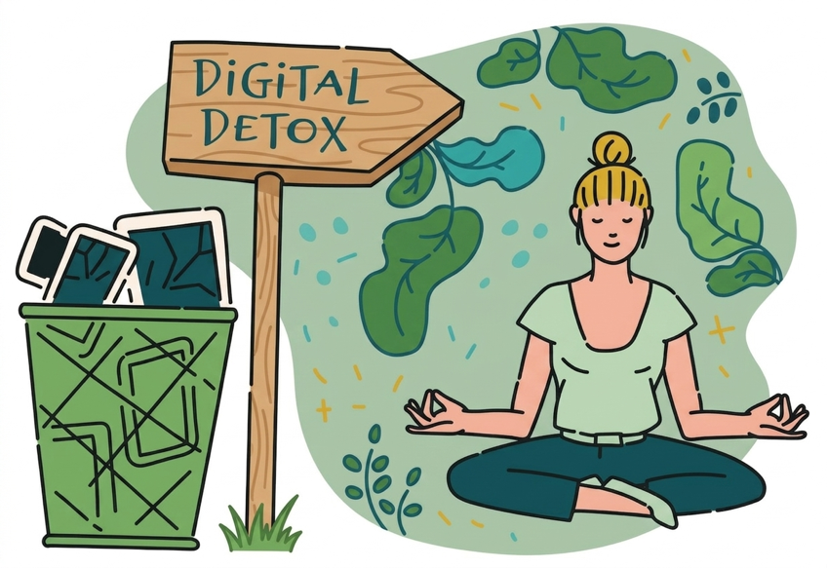
Comunicaciones digitales sostenibles y bienestar digital
La sostenibilidad también es una cuestión social. Los huéspedes y el personal se ven abrumados por pantallas constantes, notificaciones y mensajes ruidosos. La comunicación sostenible ofrece a las personas opciones, claridad e interacciones más tranquilas.
Qué puedes hacer
Diseña experiencias más tranquilas para los huéspedes, con menos mensajes y mensajes más útiles
Ofrece opciones de desintoxicación digital sin dejar de mantener una alta calidad de servicio
Sustituye el «push» por el «pull», haz que la información sea fácil de encontrar cuando se necesite

Slide 21


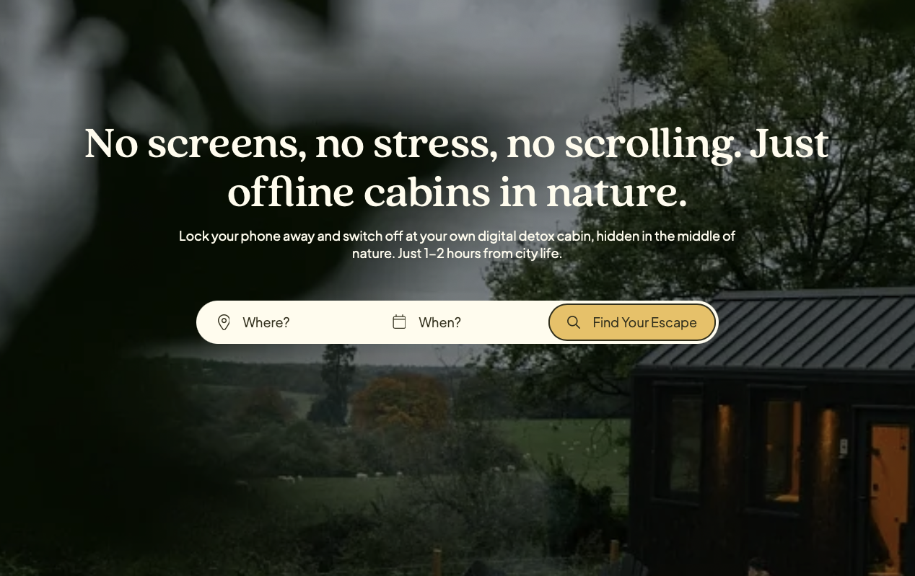
Ejemplo
HAGA CLIC PARA VER

Slide 22

Ejemplo
HAGA CLIC PARA VER

Slide 23

Ejemplo
HAGA CLIC PARA VER

Slide 24

Comunicaciones digitales sostenibles y bienestar digital
Medidas prácticas
Ofrecer una opción de «estancia tranquila»: menos mensajes, menos avisos, solo actualizaciones esenciales
Proporcionar un centro de información sencillo para los huéspedes: una página con código QR que sustituya a los múltiples mensajes y folletos
Establecer horarios de comunicación para los equipos: tiempos de respuesta acordados, menos notificaciones fuera del horario laboral
Utilizar mensajes breves y claros que reduzcan las idas y venidas: una pregunta, una respuesta, un siguiente paso

Slide 25

Comprender
el panorama
Comunicación ESG y consumidores conscientes
02
Véase también ›
C3 M1
- Liderando el cambio ecológico y digital

Slide 26

ESG son las siglas de:
Medioambiental
Social
Gobernanza
Cómo tu empresa
reduce los residuos, el consumo de energía, el consumo de agua, las emisiones y el impacto medioambiental.
Cómo tratas al personal,
apoya a su comunidad, promueve el bienestar,
la diversidad y las condiciones laborales justas
La responsabilidad con la que se gestiona tu empresa… transparencia, ética,
salud y seguridad,
cumplimiento normativo, gestión de riesgos.

Slide 27

Por qué es importante:
Mensaje clave:
Lo que ya hace la buena hostelería es ESG. El marketing digital simplemente lo hace visible
El ESG es el marco que utiliza Europa para definir prácticas empresariales responsables y sostenibles.
Las pymes del sector hotelero ya llevan a cabo muchas acciones ESG, pero no siempre las comunican.

Slide 28
¿Qué es la comunicación ESG?
Compartir tus acciones en materia medioambiental, social y de gobernanza de forma clara y honesta.
Qué significa:
Comunicar lo que haces, por qué lo haces y qué impacto tiene.
Destacar las acciones de sostenibilidad, el compromiso con la comunidad, las iniciativas del personal y las prácticas éticas
Utilizar plataformas digitales para compartir información creíble y basada en datos.
Facilitar a los clientes la comprensión de tus valores y esfuerzos
Ejemplos de comunicación ESG:
Mostrar cómo se separan los residuos
Compartir fotos de proveedores locales
Publicar mejoras en el ahorro energético
Presentar a tu equipo y tu implicación en la comunidad
Explicar tu compromiso con el trabajo justo y la seguridad

Slide 29

Expectativas de la UE: una comunicación honesta y basada en datos
Normas clave de la UE que regulan la comunicación ESG:
Directiva sobre declaraciones ecológicas: se restringirán las declaraciones vagas o sin verificar («respetuoso con el medio ambiente», «hotel ecológico»)
CSRD: las grandes empresas deberán comunicar datos ESG, lo que impulsará a las pymes a ser más transparentes
Las declaraciones deben ser específicas, cuantificables y veraces
Así es una comunicación ESG segura:
«Redujimos el consumo de energía en un 12 % en 2024».
«El 60 % de nuestros productos proviene de proveedores locales».
HAGA CLIC PARA VER
Cómo identificar el «greenwashing» y tomar decisiones sostenibles

Slide 30
Por qué la comunicación ESG es importante en el sector hotelero
La comunicación ESG conecta tus acciones de sostenibilidad con las personas a las que les importan.
Para tu empresa
Para tu equipo
Para tus clientes
Crea una reputación de marca más sólida y creíble
Te diferencia de los competidores menos transparentes
Atrae a clientes conscientes y fomenta las reservas recurrentes
Genera orgullo y sentido de propósito en torno a las acciones de sostenibilidad
Mejora la confianza y el conocimiento
Fomenta la implicación y la innovación
Favorece la contratación y la retención
Les ayuda a tomar decisiones informadas
Crea un vínculo emocional y confianza
Refuerza el valor percibido
Fomenta comportamientos positivos, valoraciones y fidelidad

Slide 31

Narrativa Estratégica
Convertir las acciones ESG en auténticas historias de marca
03
Ver también ›
C3 M1
- Liderando el cambio ecológico y digital

Slide 32

¿Qué es la narrativa estratégica en materia de sostenibilidad?
No es ficción. No es un truco de marketing. Es una comunicación estructurada y honesta en forma de narrativa estratégica
Convierte las acciones reales en materia de ESG en narrativas claras y atractivas
Ayuda a los huéspedes a comprender tu trayectoria, lo que haces, por qué es importante y cómo genera impacto
Historias para crear una conexión emocional → la conexión genera confianza → la confianza impulsa las reservas
La hostelería se nutre de historias: personas, lugares, comunidades, experiencias
La narración de historias une la brecha entre las acciones cotidianas y la visibilidad digital

Slide 33
¿Qué hace que una historia sobre sostenibilidad sea auténtica?
La transparencia es más
poderosa que la perfección.
Tres elementos:
Verdad → Contexto → Prueba
Verdad: acciones reales, resultados reales, esfuerzos reales… sin exageraciones
Contexto: por qué elegiste esta acción (problema local, necesidad de los huéspedes, idea del equipo)
Prueba: una foto, un dato, una cita, un ejemplo o un antes y un después
Evita:
Afirmaciones vagas («respetuoso con el medio ambiente», «hotel ecológico»)
Promesas excesivas («100 % sin residuos»)
Fotos de archivo tomadas de otras fuentes (generan desconfianza)
Utiliza:
Personal real
Proveedores reales
Prácticas diarias reales

Slide 34
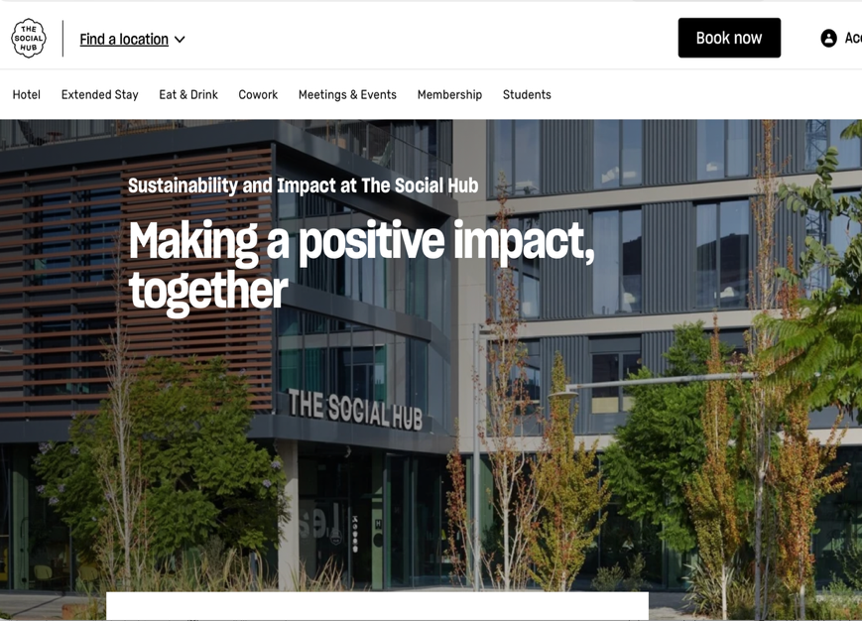
Un ejemplo de
narrativa digital…
Un modelo de negocio realmente interesante: lo que comenzó como un hotel para estudiantes es ahora un hotel para todos, un centro comunitario, un espacio de coworking y todo lo demás, con múltiples sedes en toda Europa.
HAGA CLIC PARA VER

Slide 35
Un ejemplo de
narrativa digital...
Crearon un centro de impacto específico en su sitio web que sirve como punto único para su historia de sostenibilidad y ESG, con una navegación clara hacia las pruebas. Sostenibilidad e impacto en The Social Hub - The Social Hub
Cuentan la historia combinando cifras y narrativa: su Informe de Impacto comienza con una sección titulada «El año en cifras» y una narrativa clara sobre «nuestra historia de sostenibilidad», lo que le da un aire real y concreto.
Traduce los criterios ESG en programas visibles que los huéspedes y socios pueden entender, por ejemplo, embajadores internos, actividades comunitarias e iniciativas cuantificables, presentadas como parte de la historia de la marca.

Slide 36
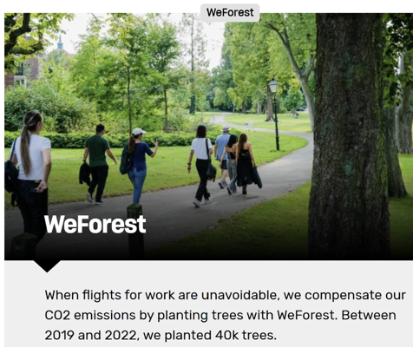
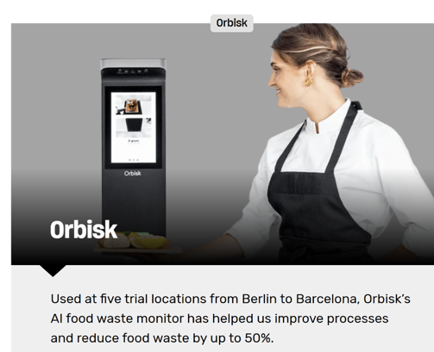
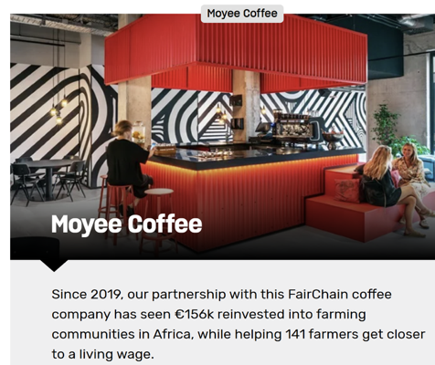
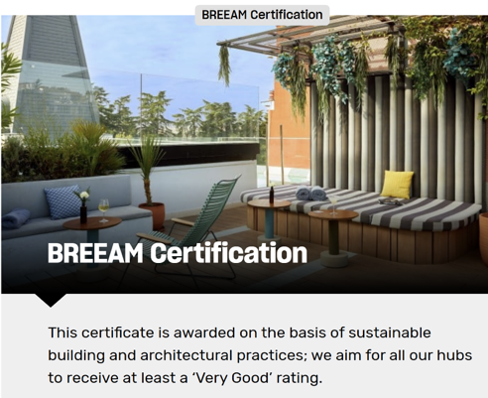
Se comparte hasta el más mínimo detalle, ¡incluso el origen del papel higiénico!
Lee su INFORME DE IMPACTO, está lleno de inspiración
13463 The Social Hub - Informe de impacto del ejercicio fiscal 2023-2024_def

Slide 37
Una estructura narrativa sencilla para pymes del sector hostelero
Problema o idea: ¿qué reto de sostenibilidad estás abordando? (p. ej., desperdicio de alimentos, desperdicio de energía, necesidades de abastecimiento local)
Medidas adoptadas: describe los pasos concretos que ha implementado tu empresa.
Impacto o resultado: muestra el resultado con una cifra, una foto, una cita o un pequeño ejemplo.
Invitación: invita a los clientes o socios a formar parte de la solución. («Únete a nosotros...», «Agradecemos tus ideas...», «Más información en...»)
Una fórmula de cuatro pasos que funciona bien…
Ejemplo:..
Nos dimos cuenta de que cada fin de semana se desperdiciaban grandes cantidades de comida del desayuno →
Por eso, rediseñamos nuestro bufé y formamos a nuestro equipo en la planificación de las raciones →
El desperdicio de alimentos se redujo en un 22 % →
Puedes ayudar eligiendo raciones más pequeñas y repitiendo.

Slide 38
Tipos de historias ESG que puedes contar
Véase también ›
C1 M2
- Economía circular y eficiencia de los recursos
La sostenibilidad es mucho más que reciclar.
Historias medioambientales
Social
Historias
Historias sobre gobernanza
Reducir el desperdicio de alimentos
Cambios para ahorrar energía
Gestión responsable del agua
Abastecimiento local
Iniciativas de biodiversidad o espacios verdes
Formación y bienestar del personal
Colaboraciones con la comunidad
Diversidad e inclusión
Empleo local
Apoyo a los artesanos locales
Adquisición responsable
Seguridad y ética
Iniciativas de transparencia
Precios justos y comunicación honesta
Cada acción cotidiana puede convertirse en una historia si le das vida

Slide 39
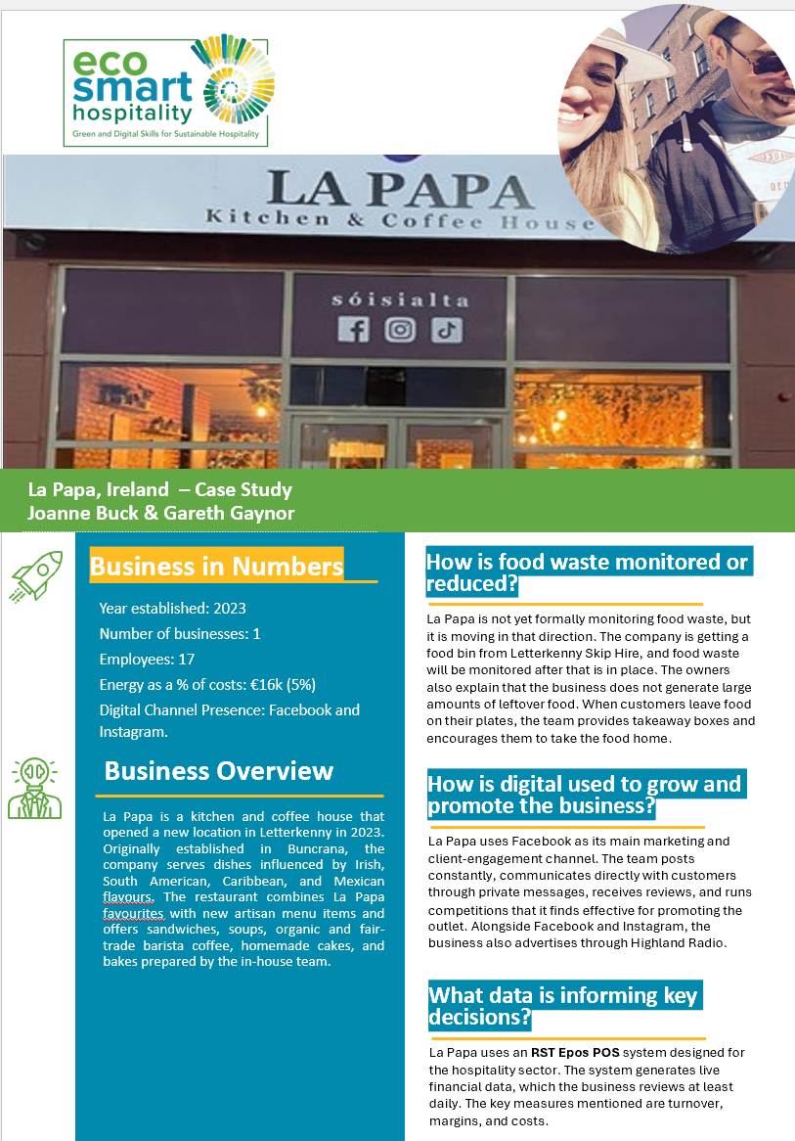
La Papa
La Papa demuestra cómo las pequeñas empresas del sector hostelero pueden forjar relaciones sólidas con los clientes mediante una comunicación auténtica y una interacción digital constante. En lugar de depender de grandes presupuestos de marketing, la empresa utiliza Facebook, Instagram, TikTok y Google para mantener un contacto regular con los clientes, promocionar nuevas ofertas y fomentar la interacción.
La empresa combina la comunicación digital con acciones operativas reales. El abastecimiento local desempeña un papel importante, especialmente a través de su relación con Ballyholey Farm, que suministra productos frescos. Esto proporciona historias de sostenibilidad genuinas que pueden compartirse con los clientes a través de las redes sociales y las conversaciones cotidianas.
La Papa también demuestra la importancia de la comunicación bidireccional. Las reseñas, los mensajes privados, los concursos y la interacción en las redes sociales proporcionan una valiosa retroalimentación, al tiempo que ayudan a los clientes a sentirse conectados con la empresa. Esto crea relaciones más sólidas y fomenta las visitas repetidas.
Lección clave: Las historias de sostenibilidad más eficaces se basan en prácticas empresariales reales y se comunican de forma coherente a través de los canales que los clientes ya utilizan.

Slide 40
Herramientas digitales
y plataformas
El uso de las tecnologías digitales para ampliar el impacto
04

Slide 41
Por qué las herramientas digitales son importantes para el marketing de sostenibilidad
Si la sostenibilidad se lleva a cabo offline y no se comparte online, el impacto se pierde.
Las herramientas de marketing digital pueden ayudar a crear… Visibilidad • Coherencia • Credibilidad
Las herramientas de marketing digital hacen que la sostenibilidad sea visible para los huéspedes antes de su llegada y en tiempo real
Te ayudan a ti y a tu negocio a comunicar acciones reales con un bajo coste y un gran alcance
Las herramientas permiten actualizaciones rápidas (historias, fotos, métricas, mejoras)
Ayudan a generar confianza a través de la transparencia y la comunicación regular
Las plataformas digitales amplían el impacto de las historias de ESG mucho más allá de las instalaciones
Las empresas ganan visibilidad a la altura de competidores más grandes gracias a la creatividad, no al presupuesto

Slide 42
Cómo dar vida a tus historias de forma digital
Mejores canales:..
Historias/Reels de Instagram
TikTok (para públicos más jóvenes)
Publicaciones en el perfil de Google My Business
Página de sostenibilidad del sitio web
Menús digitales (códigos QR que enlazan con las historias)
En la sección anterior, hablamos de las ventajas de la narración de historias para fomentar el apoyo del equipo y de cómo las herramientas digitales pueden ayudar en las prácticas cotidianas. Las herramientas digitales y un smartphone también son muy eficaces para convertir las acciones operativas en historias visibles.
Formatos eficaces para pymes:
Vídeos cortos (30-60 segundos) que muestren acciones reales
Fotos del antes y el después (p. ej., reducción de residuos, rediseño del menú)
Historias del personal («Conoce a María: nuestra defensora de la sostenibilidad»)
Reportajes sobre proveedores (alimentos locales, vínculos con la comunidad)
Visitas entre bastidores (clasificación de residuos, compostaje, preparación)
Pequeños datos («¡Un 20 % menos de residuos este mes!»)
Véase también ›
C3 M1
- Liderando el cambio ecológico y digital

Slide 43
Plataformas digitales clave para pymes del sector hotelero
CONSEJO:
Elige las plataformas que tus huéspedes realmente utilizan. La coherencia es más importante que la cantidad.
Plataformas de redes sociales
Sitio web y SEO
Instagram → imágenes, vídeos cortos, sostenibilidad entre bastidores
TikTok → historias breves, contenido del personal, vídeos de procesos
Facebook → colaboraciones con la comunidad, historias locales
YouTube Shorts → actualizaciones más extensas sobre sostenibilidad
Página de inicio sobre sostenibilidad
Historias de proveedores, acciones comunitarias, mejoras en materia de energía y residuos
Palabras clave de SEO como «hotel sostenible», «restaurante ecológico», «abastecimiento local»
Perfil de Google My Business
Boletines informativos por correo electrónico
Añade actualizaciones sobre sostenibilidad
Publica fotos de prácticas ESG reales
Mejora tu posicionamiento para los consumidores conscientes
g
Comparte novedades sobre el impacto,
Menús de temporada
Mejoras periódicas

Slide 44
Herramientas digitales que favorecen la narración sostenible…
Contenido
Herramientas de creación
Operativas
que
crean contenido
Herramientas de gestión de redes sociales
Canva 🡪 diseños sencillos, iconos, plantillas para historias
CapCut 🡪 edición rápida de vídeos para Reels/TikTok
Adobe Express 🡪 contenido de marca con conocimientos mínimos
Aplicaciones digitales sobre residuos → crea imágenes impactantes
Cuadros de mando energéticos → proporcionan las pruebas necesarias
Menús con códigos QR → enlaza con historias de sostenibilidad
Herramientas de retroalimentación → recopila comentarios positivos sobre el medio ambiente
Celebra los avances públicamente
Comparte ejemplos del antes y el después
Destaca las mejoras evidentes
Reconoce a los empleados que contribuyen al cambio
Refuerza el PORQUÉ

Slide 45
Elegir la herramienta adecuada para cada mensaje
Véase también ›
C1 M1
- Integrar la sostenibilidad en las operaciones diarias
Las diferentes acciones de sostenibilidad requieren diferentes formatos de contenido. Es importante elegir la plataforma que mejor transmita el mensaje. Revisa y planifica tu estrategia.
Acción ESG... | La mejor herramienta digital.. | Por qué...
Reducir el desperdicio de alimentos | Instagram Reels / TikTok | Proceso visual → genera confianza
Colaboración con proveedores locales | Sitio web / Carrusel | Espacio para contar historias más profundas
Bienestar del personal | Instagram / LinkedIn | Contenido de interés humano
Actualización para el ahorro energético | Actualización de Google My Business | Demuestra credibilidad a los usuarios
Participación en la comunidad | Facebook / Correo electrónico | Historias más largas + mayor alcance
Nuevo menú sostenible | Historias de Instagram | Rápido, visual, atractivo

Slide 46
Ejercicio para alumnos/formadores:
Crea tu historia de sostenibilidad en 60 segundos
Paso 1: elige una acción ESG real (elige una acción de sostenibilidad que tu empresa —o el lugar de prácticas de un alumno— ya esté llevando a cabo)
Paso 2: utiliza el marco narrativo de cuatro partes
Paso 3: Conviértela en una historia de 60 segundos
Combina las cuatro partes en una historia breve o un pie de foto que se pueda utilizar como:
guion para un Reel de Instagram
una actualización de Google My Business
una voz en off de TikTok
un hito sobre sostenibilidad en una página web
Este ejercicio tiene como objetivo ayudarte a traducir prácticas ESG sencillas en narrativas claras y auténticas
Véase también ›
C3 M1
- Liderar el cambio ecológico y digital

Slide 47
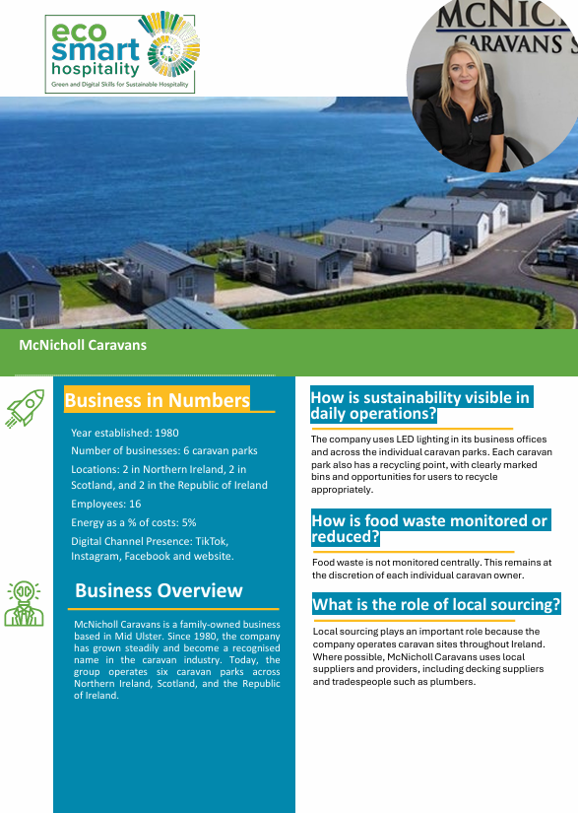
McNicholl Caravans
McNicholl Caravans demuestra cómo la comunicación digital puede fortalecer las relaciones con los clientes y favorecer el crecimiento del negocio. Esta empresa familiar ha transformado su forma de comunicarse con los clientes, pasando de la comunicación postal tradicional a canales digitales como el correo electrónico, las redes sociales, los podcasts y los contenidos de vídeo.
Un enfoque especialmente eficaz es el uso de vídeos de recorrido, que permiten a los clientes potenciales experimentar las caravanas de forma virtual antes de realizar consultas o visitar un establecimiento. La empresa utiliza TikTok, Instagram, Facebook y su sitio web para comunicarse con clientes actuales y potenciales, creando una experiencia de cliente más atractiva y accesible.
La empresa también demuestra cómo la marca puede vincularse a los valores de la organización. La propiedad familiar, la confianza, la transparencia y la atención al cliente se reflejan de forma coherente en las comunicaciones, lo que contribuye a reforzar la credibilidad y la fidelidad de los clientes.
Lección clave: El marketing digital eficaz combina contenido útil, una comunicación sólida con el cliente y valores empresariales auténticos para generar confianza a largo plazo.

Slide 48
Pensamiento
Emprendedor
Vinculando el marketing, la innovación y el nuevo valor empresarial
05

Slide 49

¿Qué es el pensamiento emprendedor?
El pensamiento emprendedor es la capacidad de detectar oportunidades, resolver problemas de forma creativa y convertir las buenas ideas en acciones prácticas que aporten valor.
Significa ser curioso, proactivo y estar dispuesto a probar pequeñas mejoras, sin esperar a que se den las condiciones perfectas o a contar con grandes presupuestos. El pensamiento emprendedor consiste en ver las posibilidades y actuar en consecuencia.

Slide 50

Oportunidades empresariales generadas para la sostenibilidad
Todo tipo de negocio del sector hotelero puede crear nuevo valor a través de los criterios ESG
La sostenibilidad genera oportunidades para nuevos productos, servicios y experiencias para los huéspedes
La visibilidad digital hace que incluso las acciones más pequeñas sean más valiosas
Cada segmento del sector hotelero tiene sus propios «puntos clave de innovación»
Los huéspedes eligen cada vez más negocios con valores sólidos e historias auténticas
Acciones ESG → diferenciación → nuevas fuentes de ingresos

Slide 51
Crear valor en tu negocio…
La sostenibilidad abre diferentes oportunidades empresariales en función de su sector hotelero… aproveche sus puntos fuertes.
Hoteles: mejoras de ahorro energético presentadas digitalmente para reforzar la confianza en la marca
Hoteles boutique y casas de huéspedes: historias de proveedores locales que mejoran la experiencia de los huéspedes
Restaurantes y cafeterías: platos sin residuos, menús de temporada, historias sobre el compostaje
Alojamientos con cocina: guías digitales que promueven los viajes ecológicos y las experiencias locales
Parques de vacaciones y glamping: experiencias en la naturaleza e historias de vida de bajo impacto
Albergues: compromiso con la comunidad, cultura del reciclaje, narrativas de impacto social
Banquetes y MICE: paquetes de eventos sostenibles, catering con bajo nivel de residuos
Spas y bienestar: productos naturales, calefacción de bajo consumo, colaboraciones en materia de bienestar

Slide 52
Kit de herramientas de innovación para todas las pymes del sector hotelero
Identifica, prueba y amplía ideas en todo tipo de negocios
Observa lo que los huéspedes fotografían o comparten
Deje que el personal de cada área
Aprenda de los socios y proveedores
Esto revela lo que valoran
De la empresa sugieran mejoras
A menudo dan lugar a ideas de sostenibilidad
Echa un vistazo a las opiniones de los huéspedes
Realice pequeños experimentos
Utiliza los datos digitales
Adaptado al tamaño de su empresa
(Comentarios, temas de actualidad) para orientar la innovación
A menudo ponen de relieve necesidades y oportunidades

Slide 53
Ejemplos de innovación por sector
Observar
→
Probar
Mejorar
→
La innovación se manifiesta de forma diferente en cada segmento del sector hotelero, pero la mentalidad es la misma:
Hoteles: probar descuentos por «estancia ecológica» a cambio de un servicio de limpieza reducido
Hoteles boutique y pensiones: promocionar experiencias de desayuno hiperlocales
Restaurantes: lanzar una «mesa de sostenibilidad del chef» o menús especiales bajos en carbono
Alojamientos con cocina: ofrecer alquiler de kits reutilizables (bolsas, cajas, bicicletas)
Parques de vacaciones y glamping: introducir senderos naturales y servicios alimentados con energía solar
Albergues: organizar eventos comunitarios, talleres de reparación y jornadas de voluntariado
Banquetes y MICE: medir la huella de carbono de los eventos y compartir los resultados digitalmente
Spas y bienestar: desarrollar rituales ecológicos o tratamientos botánicos

Slide 54
Fomentar una cultura emprendedora en las pymes del sector hotelero
En el último módulo hablamos de liderar la doble transición. Ahora partimos de ese tema para crear una cultura que acoja ideas, experimentos y creatividad. La cultura emprendedora prospera cuando todos sienten que pueden contribuir, sin excepción.
Indicadores específicos del sector sobre la cultura emprendedora:
Hoteles: sesiones informativas sobre innovación entre departamentos
Hoteles boutique: narración de historias a cargo del personal que conoce bien a los huéspedes
Restaurantes: creatividad impulsada por los chefs en torno al desperdicio y el abastecimiento local
Alojamientos con cocina: innovación en la comunicación con los huéspedes y guías digitales
Parques de vacaciones: experimentación estacional con experiencias ecológicas
Albergues: proyectos de sostenibilidad impulsados por los jóvenes y dirigidos por la comunidad
Espacios para eventos MICE: colaboración con los clientes para diseñar eventos de bajo impacto
Spas: mejoras impulsadas por el personal en los rituales de bienestar y el abastecimiento de productos

Slide 55
Ejercicio para alumnos/líderes:
Diseño de oportunidades por sectores
Elige tu sector (30 segundos)
Identifica una oportunidad (3 minutos)
Pregúntate:
¿Qué reto de sostenibilidad existe en este sector?
¿Qué necesidad o expectativa de los huéspedes está relacionada con ello?
Proponga una pequeña innovación (3 minutos) - Defina:
Una idea para probar
Una herramienta digital para promocionarla (Reels, TikTok, página web, publicación de Google)
Un indicador de éxito sencillo (interacción, reseñas, aceptación)
Comparte rápidamente (2-3 minutos)
Explica: sector → reto → innovación → prueba digital → valor esperado
Glamping
Albergue
MICE
Spa
Hotel
Pensión
Restaurante
Cafetería
Alojamiento con cocina
Parque de vacaciones
Pequeñas ideas específicas del sector + intercambio digital inteligente = innovación significativa.

Slide 56
Ética en la comunicación y confianza
Cómo generar credibilidad y evitar el «greenwashing»
06
Véase también ›
C3 M1
- Liderar el cambio ecológico y digital

Slide 57

Por qué la ética es importante en la comunicación sobre sostenibilidad
La confianza debe ser la base de su marca. Haga de ella su factor diferenciador. Una comunicación honesta protege su reputación y refuerza la fidelidad de los huéspedes.
Los clientes esperan información honesta y transparente sobre la sostenibilidad
Las afirmaciones engañosas dañan la confianza, las valoraciones y la reputación a largo plazo
La comunicación ética genera credibilidad ante los huéspedes, las comunidades y los socios
La normativa de la UE exige precisión y pruebas en las afirmaciones medioambientales
La confianza crece cuando las acciones coinciden con lo que cuentas

Slide 58
¿Qué es el «greenwashing»?
CONSEJO: ¡Si no puede demostrarlo, no lo diga!
El «greenwashing» consiste en hacer que sus esfuerzos en materia de sostenibilidad parezcan mejores de lo que son. El «greenwashing» se produce cuando:
Las afirmaciones son vagas («respetuoso con el medio ambiente», «hotel ecológico», «estancia sostenible»)
Las afirmaciones no se pueden demostrar ni cuantificar
Las imágenes sugieren prácticas que en realidad no se llevan a cabo
El marketing exagera el impacto («cero residuos», «neutro en carbono»)
Los mensajes que suenan perfectos ocultan los retos reales
Véase también ›
C1 M3
- Diseño de una experiencia del cliente sostenible
Ejemplos en el sector hotelero:..:
Usar hojas verdes o iconos sin ninguna base real
Afirmar que se es «libre de plástico» mientras se utilizan artículos de un solo uso
Promocionar alimentos locales sin verificar su procedencia

Slide 59

Requisitos de la UE para unas declaraciones ESG veraces
Véase también ›
C3 M1
- Liderando el cambio ecológico y digital
¡La transparencia ya no es opcional, es un requisito!
CSRD
(Directiva sobre la información corporativa en materia de sostenibilidad)
Directiva de la UE sobre declaraciones ecológicas
Para las pymes, esto significa:
Criterios para impedir que las empresas realicen afirmaciones engañosas sobre las ventajas medioambientales de sus productos y servicios
La normativa de la UE exige a las grandes empresas que publiquen informes periódicos sobre el impacto de sus actividades en las personas y el medio ambiente
Utilizar datos reales (porcentajes, ejemplos)
Mantener registros de las acciones (fotos, pruebas de los proveedores, facturas)
Fundar cada afirmación en pruebas; evitar la exageración y el «lenguaje ambicioso»
Las afirmaciones medioambientales deben ser específicas, veraces y verificables
No se permiten declaraciones vagas o absolutas
Las empresas deben proporcionar pruebas accesibles
Las grandes empresas exigen datos ESG verificados a sus socios, lo que repercute en las pymes
Los proveedores del sector hotelero deben ser transparentes sobre sus acciones

Slide 60
Cómo es la comunicación ética sobre sostenibilidad
Claro • Específico • Basado en pruebas
Ejemplos de buenas prácticas:..
«Esta temporada hemos reducido el desperdicio de alimentos en un 18 %».
«El 60 % de nuestros proveedores son locales (en un radio de 50 km)».
«Instalamos un sistema de calentamiento solar de agua en 2023».
«Estamos trabajando para reducir el uso de plástico y hemos eliminado las pajitas y los agitadores».
Evitar:..
«Somos 100 % sostenibles».
«Hotel ecológico».
«Comidas de impacto cero».

Slide 61
Cómo evitar el «greenwashing» en los distintos segmentos del sector hotelero
La comunicación ética debe ajustarse a la realidad de tu sector y tus operaciones.
Hoteles: promocione el servicio de limpieza opcional como «respetuoso con el medio ambiente» cuando pueda demostrar beneficios cuantificables
Hoteles boutique y pensiones: evite idealizar la sostenibilidad; céntrense en el abastecimiento local real y los vínculos con la comunidad
Restaurantes y cafeterías: sean claro sobre lo que es verdaderamente local o de temporada. No exagere con los términos «orgánico» o «cero residuos» a menos que estén plenamente verificados
Alojamientos con cocina: sea preciso sobre las características de ahorro energético o las instalaciones de reciclaje
Parques de vacaciones y glamping: utilice fotos reales de prácticas ecológicas (no imágenes de archivo de bosques)
Albergues: Sea transparente sobre la implicación con la comunidad y las limitaciones presupuestarias
Banquetes y MICE: respalde toda afirmación de «eventos sostenibles» con detalles sobre las prácticas de catering, residuos y energía
Spas y centros de bienestar: cuando utilices términos como «natural» o «limpio», enumere los ingredientes para respaldar la afirmación

Slide 62

Historias reales + cifras reales = confianza real
Ejemplos de pymes del sector hotelero:
Fotos del antes y el después
Facturas de proveedores
Certificaciones ecológicas o biológicas reconocidas
Capturas de pantalla del panel de control de energía/residuos
Certificados de formación del personal

Slide 63

Coco Hotel
El Coco Hotel demuestra cómo la comunicación sobre sostenibilidad puede integrarse en la experiencia global del huésped. Este hotel de Copenhague combina la certificación Green Key, las energías renovables, los servicios digitales para huéspedes y prácticas de sostenibilidad visibles para transmitir un mensaje claro y creíble en materia de sostenibilidad.
El hotel comunica la sostenibilidad a través de múltiples canales. Los huéspedes encuentran información sobre sostenibilidad en la página web, durante el proceso de reserva, en la experiencia digital del huésped, en los contenidos de las redes sociales y en prácticas in situ, como la clasificación de residuos y el uso de energías renovables. Estas acciones están respaldadas por certificaciones reconocidas e informes transparentes, lo que ayuda a generar confianza en los clientes.
Las redes sociales también desempeñan un papel importante. El hotel utiliza historias, contenido generado por los huéspedes, encuestas, mensajes directos y contenido visual para mantener la relación antes, durante y después de la estancia de los huéspedes. La sostenibilidad se presenta como parte de la experiencia global de la marca, en lugar de como un mensaje de marketing independiente.
Conclusión clave: Los clientes tienden a confiar más en las afirmaciones sobre sostenibilidad cuando pueden ver pruebas de ello a través de certificaciones, acciones visibles y una comunicación coherente en múltiples puntos de contacto.

Slide 64
Ejercicio para alumnos/líderes:
Reescribe estas afirmaciones de forma más ética:
«Somos un hotel respetuoso con el medio ambiente».
«Nuestro restaurante es 100 % sostenible».
«Solo utilizamos ingredientes locales».
«Desayuno sin residuos».
«Nuestro spa utiliza productos limpios y naturales».
«Nos preocupamos por el medio ambiente».
¿Qué hay de poco claro, exagerado o imposible de verificar en estas afirmaciones?

Slide 65
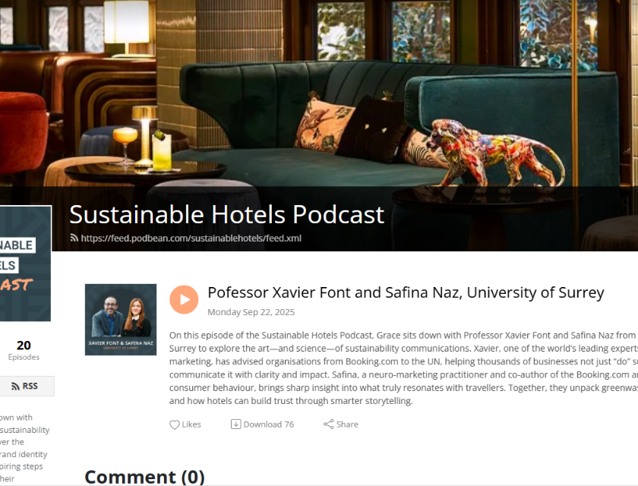
Podcasts relacionados
Profesor Xavier Font y Safina Naz, Universidad de Surrey | Podcast sobre hoteles sostenibles
Este episodio analiza cómo las empresas del sector hotelero pueden comunicar su labor en materia de sostenibilidad de forma creíble y significativa. El profesor Xavier Font, experto destacado en marketing de sostenibilidad, y Safina Naz debaten sobre el arte y la ciencia de la comunicación de la sostenibilidad, incluyendo cómo evitar el «greenwashing»
HAGA CLIC PARA VER

Slide 66

Conclusión
En este módulo se ha analizado cómo el marketing digital hace que tus acciones de sostenibilidad sean visibles, creíbles y valiosas para los huéspedes.
Ha aprendido a convertir las prácticas ESG reales en historias auténticas, a utilizar las herramientas digitales adecuadas para amplificar el impacto y a aplicar el pensamiento emprendedor para crear nuevas oportunidades en todos los sectores de la hostelería.
El módulo también ha reforzado la importancia de la comunicación ética, ayudándole a evitar el «greenwashing» y a generar confianza a largo plazo con los clientes.
Notes:
UNESCO-UNEVOC – Competencias ecológicas y digitales para el sector hotelero y turístico
https://unesdoc.unesco.org/ark:/48223/pf0000391115
Comisión Europea – Competencias digitales en el turismo (Plataforma de Competencias Digitales y Empleo)
https://digital-skills-jobs.europa.eu/en/topics/tourism
OMT – Turismo sostenible y medición (recursos sobre eficiencia energética y de recursos)
https://www.unwto.org/sustainable-development

Slide 67
C3 M2 · Paquete de casos prácticos
Descargar los casos prácticos completos
Todas las empresas que aparecen en este módulo cuentan con un caso práctico completo. Utilice los enlaces siguientes para abrir cada uno de ellos.
La Papa – Irlanda
McNicholl Caravans – Irlanda
Notificaciones, interacción en Facebook/Instagram
Interacción digital con los clientes a través de múltiples canales digitales
Descargar el caso práctico completo · {{CASE_URL_LAPAPA}}
Descargar el caso práctico completo · {{CASE_URL_MCNICHOLL}}
Coco Hotel – Dinamarca
Afirmaciones de sostenibilidad respaldadas por pruebas visibles.
Descargar el caso práctico completo · {{CASE_URL_COCO}}

Slide 68
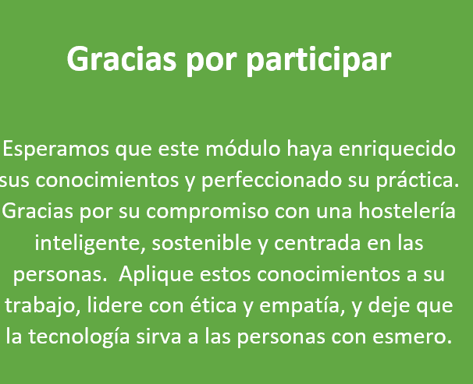
www.ecosmartproject.eu

